Slide 1
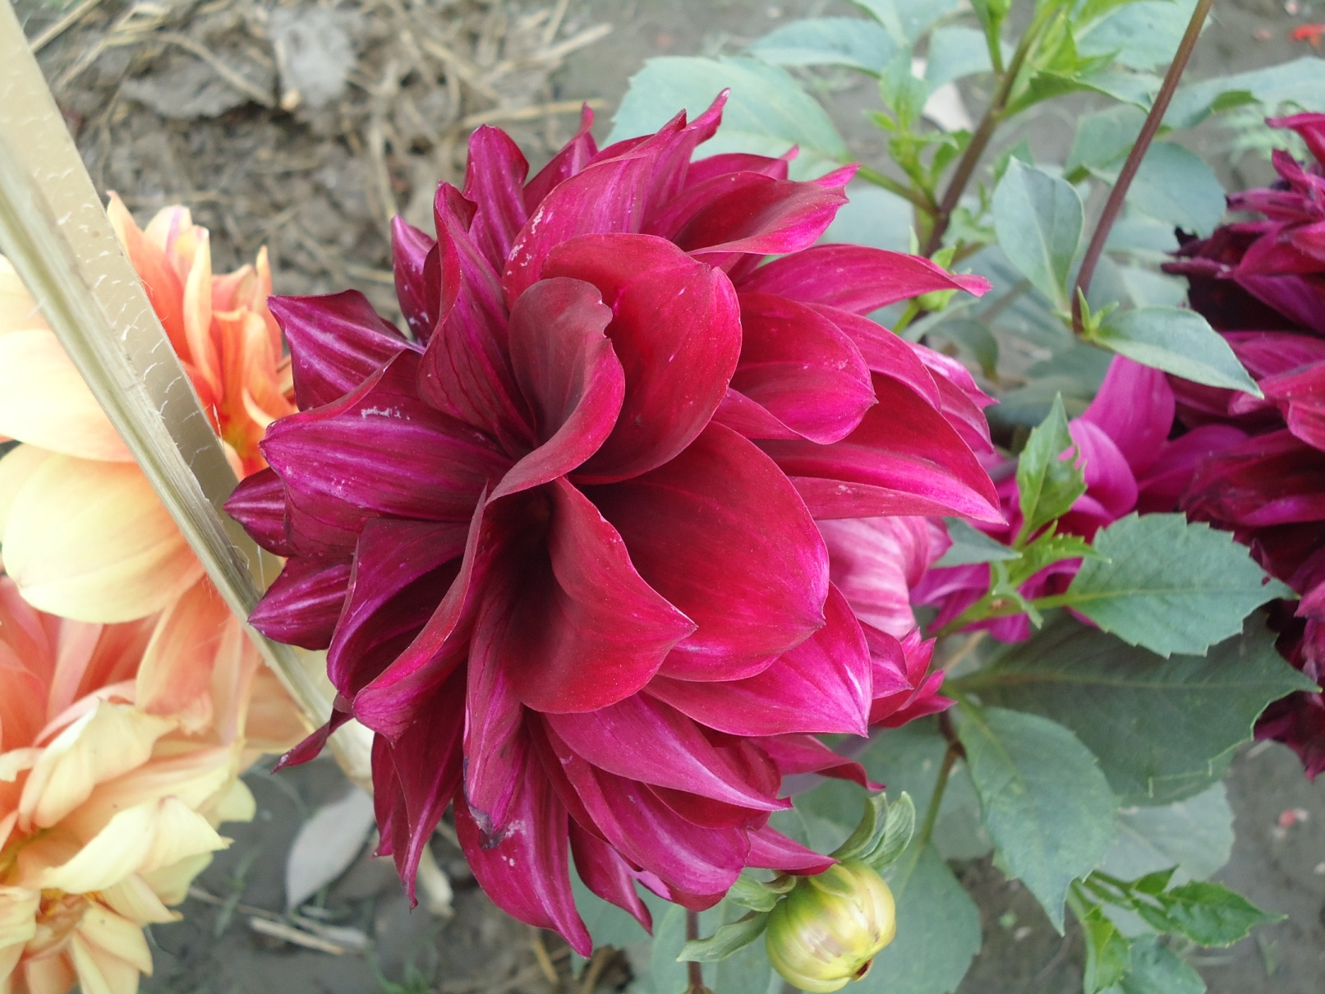
শুভেচ্ছা

Slide 2
পরিচয়
মোঃ ইউনুস আলী
সহকারী শিক্ষক
কবিরাজহাট আদর্শ বালিকা উচ্চ বিদ্যালয়
বীরগঞ্জ, দিনাজপুর।
শ্রেণিঃ ৭ম
বিষয়ঃ কৃষি শিক্ষা
অধ্যায়ঃ 5ম
সময়ঃ ৫০ মিনিট

Slide 3
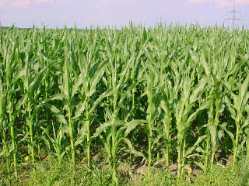

Slide 4
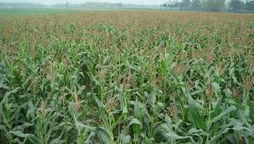

Slide 5
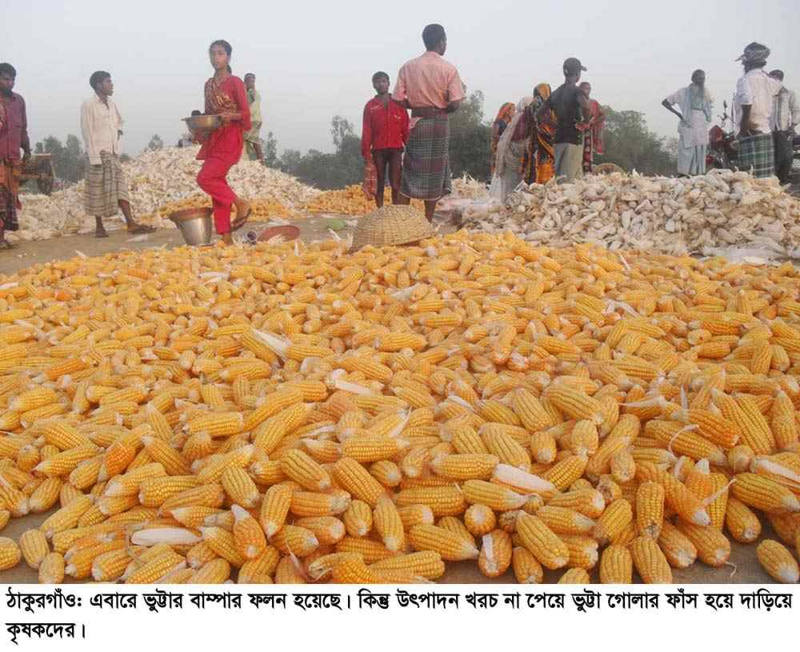

Slide 6
আজকের পাঠের বিষয়-
ভুট্টা চাষ পদ্ধতি

Slide 7
শিখণ ফল-
ভুট্টার বিভিন্ন জাত সম্পর্কে বলতে পারবে।
ভুট্টা চাষে জমি তৈরি ও সার প্রয়োগ পদ্ধতি সম্পর্কে জানতে পারবে।
ভুট্টা চাষে পরিচর্যা,ফসল সংগ্রহ ও ফলনের পরিমান বলতে পারবে।

Slide 8
ভুট্টার উচ্চ ফলনশীল ও হাইব্রিড জাতের নাম-
বর্ণালী
শুভ্রা
মোহর
বারি ভুট্টা-৫
বারি ভুট্টা- ৬
বারি ভুট্টা- ৭
বারি হাইব্রিড ভুট্টা-১
বারি হাইব্রিড ভুট্টা-২
বারি হাইব্রিড ভুট্টা-৩

Slide 9
মাটি- বেলে দোয়াঁশ ও দোয়াঁশ মাটি ভুট্টা চাষের জন্য উত্তম।
বপন পদ্ধতি- সারি থেকে সারি ৭৫ সেমি দূরে ও সারিতে ২৫ সেমি দূরে ১টি বা ৫০ সেমি দূরে ২টি গাছ রাখতে হবে।
বীজের হার- হেক্টর প্রতি বারি ভুট্টা ২৫-৩০ কেজী ও খৈ ভুট্টা ১৫-২০ কেজী বীজ সারিতে বুনতে হবে।
জমি তৈরি- রবি মৌসুমে ৪-৫ টি গভীর চাষ ও মই জমি তৈরি করতে হবে।
সারের নাম | সারের পরিমান(কেজি/হেক্টর)
ইউরিয়া | ১৭২-৩১২
টিএসপি | ১৬৮-২১৬
এমপি | ৯৬-১৪৪
জিপসাম | ১৪৪-১৬৮

Slide 10
ভুট্টা চাষে পরিচর্যা ও ফসল সংগ্রহ
সেচ প্রয়োগ- উফশী ফসলে রবি মৌসুমে ৩-৪টি সেচ দিতে হয়। ৫ পাতা পর্যায়ে ১ম,১০ পাতা পর্যায়ে ২য়, মোচা বের হওয়ার সময়ে ৩য়, দানা বাধার সময়ে ৪র্থ সেচ দিতে হয়। পানি যেন না জমে না থাকে তা খেয়াল রাখতে হবে।
পোকা দমন ব্যবস্থাপনাঃ চারা অবস্থায় কাটুই পোকার লার্ভা গাছের গোড়া কেটে দেয়। দিনে মাটির নিচে থাকে ও রাতে বের হয়। সদ্য কাটা গাছের গোড়া থেকে লার্ভা বের করে মারতে হবে।প্রয়োজনে ফুরাডান বা ডারসবার্ন অনুমোদিত মাত্রায় ব্যবহার করে সেচ দিতে হবে।

Slide 11
ভুট্টা ফসলের রোগ- বিভিন্ন ধরনের বীজ ও মাটিবাহিত ছত্রাকের আক্রমণে ভুট্টার বীজ পচা ও চারা মরা রোগ, পাতা ঝলসানো রোগ, কান্ড পচা রোগ, মোচা ও দানা পচা রোগ হয়।বপনের সময় রস বেশি ও তাপমাত্রা কম থাকলে বীজ পচা ও চারা মরা রোগ হয়। পাতা ঝলসানো রোগে আক্রান্ত গাছের নীচের পাতায় লম্বাটে ধূসর দাগ দেখা যায়।
রোগ দমন পদ্ধতিঃ
রোগ প্রতিরোধী জাত ব্যবহার করতে হবে।
বীজ বপনের পূর্বে শোধন করে নিতে হবে।
ভুট্টা কাটার পর পরিত্যক্ত অংশ পুড়িয়ে ফেলতে হবে।
একই জমিতে বার বার ভুট্টা চাষ বন্ধ করতে হবে।

Slide 12
জীবনকালঃরবি মৌসুমে ভুট্টা গাছের জীবনকাল ১৩৫-১৫৫ দিন ও খরিপ মৌসুমে জীবনকাল ৯০-১১০ দিন।
ভুট্টা সংগ্রহ ও মাড়াইঃ মোচা চকচকে ও খড়ের রঙ ধারণ করলে এবং পাতা কিছুটা হলদে হলে, ভুট্টা গাছের মোচা ৭৫-৮০ ভাগ পরিপক্ক হলে ফসল সংগ্রহ করা যাবে। মোচা সংগ্রহের পর ৪-৫ দিন রোদে শুকাতে হবে। তারপর হাত বা শক্তি চালিত মাড়াই যন্ত্র দ্বারা দানা ছাড়িয়ে বাছাই ঝাড়াই করে সংরক্ষণ করতে হবে।
ফলনঃ বাংলাদেশে রবি মৌসুমে ভুট্টার ফলন বেশী হয় এবং খরিপ মৌসুমে ফলন কম হয়। জাত ও মৌসুমভেদে ভুট্টার ফলন ৩-8 টন/হেক্টর হয়।

Slide 13
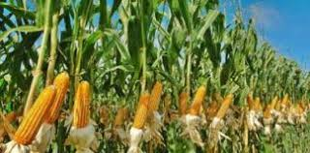
ভূট্টার পরিপক্ক পর্যায়

Slide 14
দলীয় কাজ ( সময়ঃ ১০ মিনিট )
* ভুট্টা ক্ষেত হতে কিভাবে ফসল সংগ্রহ ও মাড়াই করতে হয়?

Slide 15
মিলিয়ে নাওঃ
ভুট্টা সংগ্রহ ও মাড়াই করার উপায়ঃ মোচা চকচকে ও খড়ের রঙ ধারণ করলে এবং পাতা কিছুটা হলদে হলে, ভুট্টা গাছের মোচা ৭৫-৮০ ভাগ পরিপক্ক হলে ফসল সংগ্রহ করা যাবে। মোচা সংগ্রহের পর ৪-৫ দিন রোদে শুকাতে হবে। তারপর হাত বা শক্তি চালিত মাড়াই যন্ত্র দ্বারা দানা ছাড়িয়ে বাছাই ঝাড়াই করে সংরক্ষণ করতে হবে।

Slide 16
মূল্যায়ন-
ভুট্টার ২টি জাতের নাম বল।
কোন জমিতে ভুট্টা ভাল হয়?
ভূট্টা চাষে কি কি পরিচর্যা করতে হয়?
ভুট্টা চাষে হেক্টর প্রতি ফলন কত হয়?

Slide 17
বাড়ীর কাজঃ
ভুট্টা চাষের মাধ্যমে পারিবারিক চাহিদা পূরণের পাশাপাশি দেশেরও উন্নয়ন সম্ভব- ব্যাখ্যা কর।

Slide 18
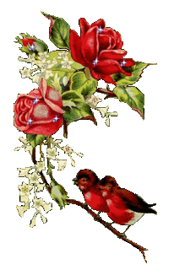
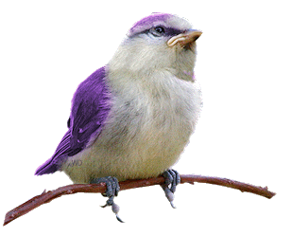
ধ
ন্য
বা
দ

